Slide 1
Пәні:
Алгебра
Сынып:
9
Тоқсан:
4
Ұстаздың аты-жөні:

Slide 2
Тақырып: Ықтималдықтың классикалық анықтамасы

Slide 3
Сабақтың мақсаты
9.3.2.3 Ықтималдықтың классикалық анықтамасын білу, оны есептер шығару үшін қолдану

Slide 4
Бүгін сабақта:
Ықтималдықтың классикалық анықтамасын есептер шығару үшін қолдананамыз.

Slide 5
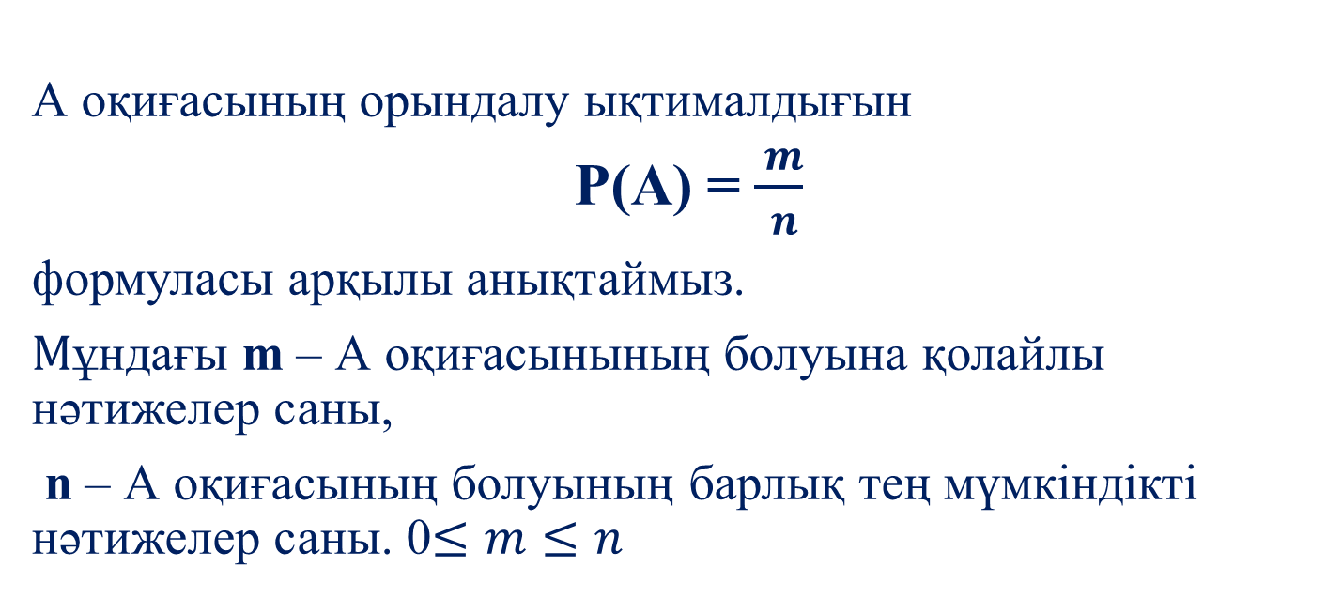
Еске түсіріп алайық. Ықтималдықтың классикалық анықтамасы
А оқиғасының орындалу ықтималдығын
P(A) = $\frac{ m}{ n}$
формуласы арқылы анықтаймыз.
$М$ұндағы m – А оқиғасынының болуына қолайлы нәтижелер саны,
n – А оқиғасының болуының барлық тең мүмкіндікті нәтижелер саны. 0$≤m≤n$

Slide 6
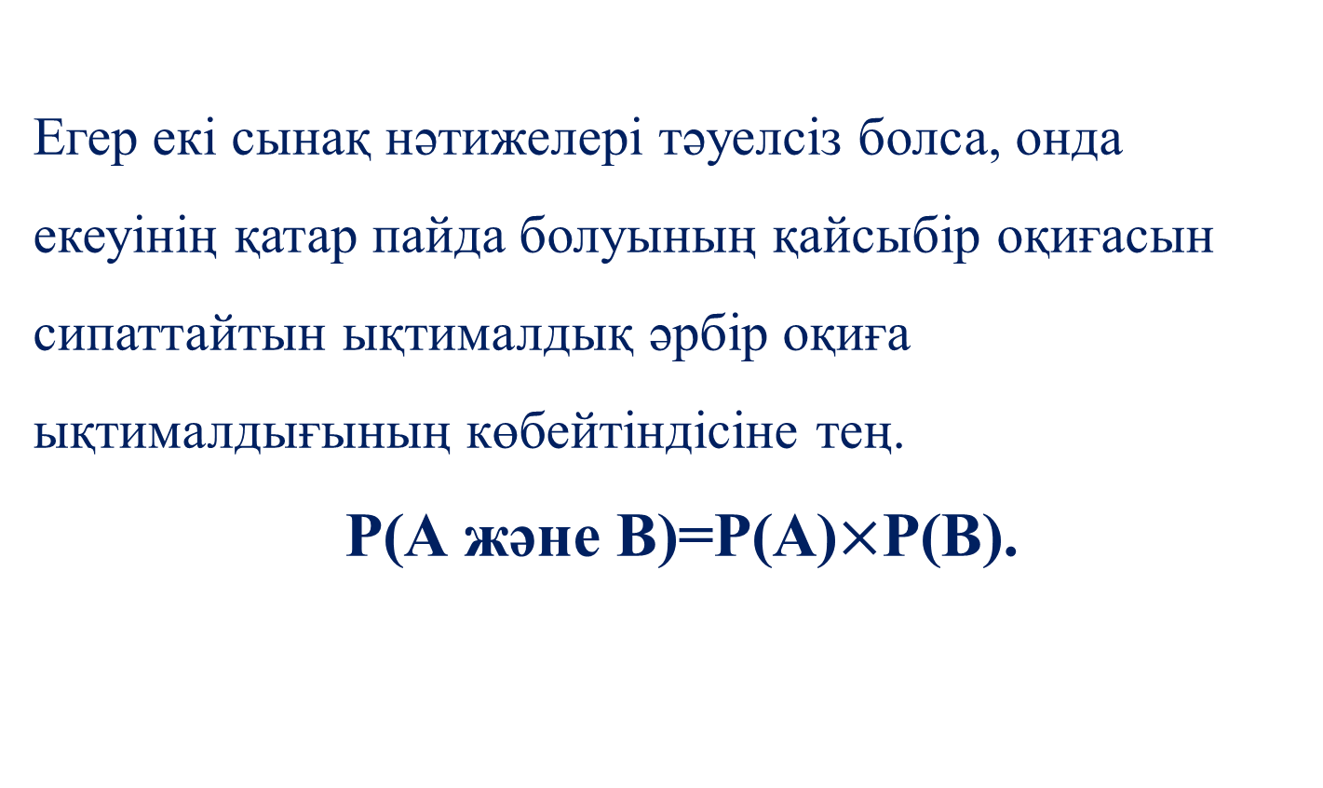
Егер екі сынақ нәтижелері тәуелсіз болса, онда екеуінің қатар пайда болуының қайсыбір оқиғасын сипаттайтын ықтималдық әрбір оқиға ықтималдығының көбейтіндісіне тең. Р(А және В)=Р(А)$×$Р(В).

Slide 7
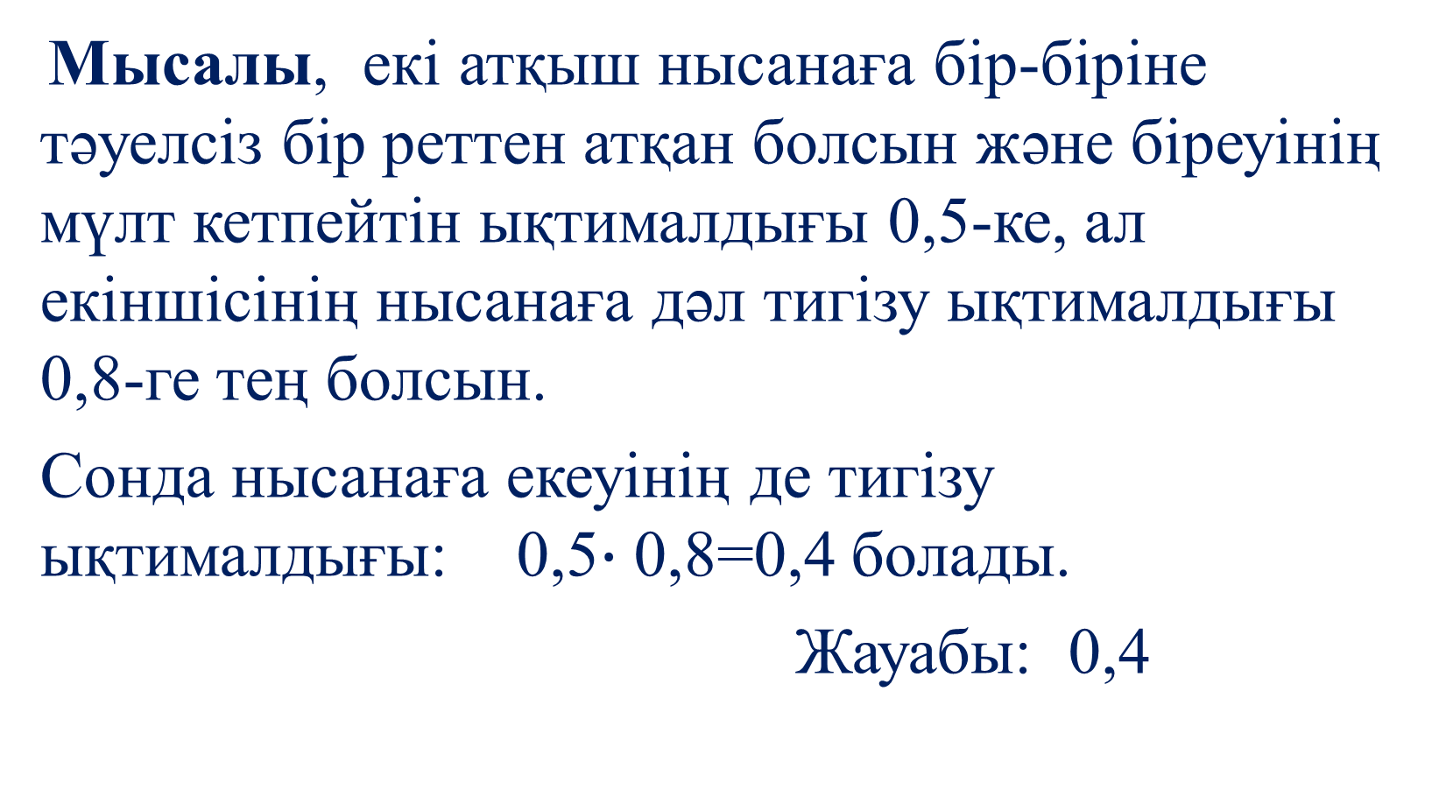
Мысалы, екі атқыш нысанаға бір-біріне тәуелсіз бір реттен атқан болсын және біреуінің мүлт кетпейтін ықтималдығы 0,5-ке, ал екіншісінің нысанаға дәл тигізу ықтималдығы 0,8-ге тең болсын.
Сонда нысанаға екеуінің де тигізу ықтималдығы: 0,5$∙$ 0,8=0,4 болады.
Жауабы: 0,4

Slide 8
Есеп №1
Мектеп кітапханасының 180 оқырманы бар. Оның 50-і 1-4 сынып оқушылары, 5-9-сынып оқушылары одан 80%- ға артық, ал қалғаны жоғары сынып оқушылары. Кездейсоқ алынған кітапхана карточкасының жоғары сынып оқушысынікі болуының ықтималдығын табыңдар.

Slide 9
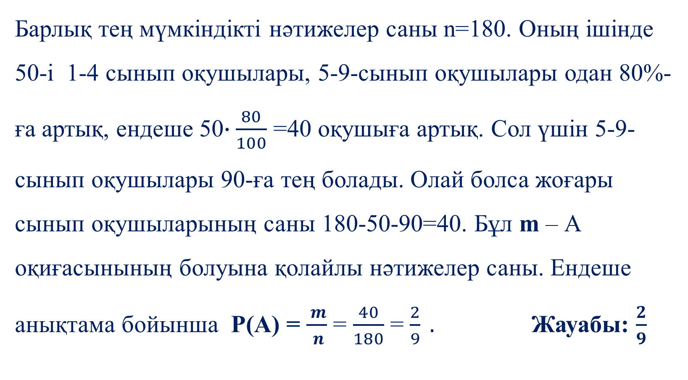
Шешуі:
Барлық тең мүмкіндікті нәтижелер саны n=180. Оның ішінде 50-і 1-4 сынып оқушылары, 5-9-сынып оқушылары одан 80%- ға артық, ендеше 50$∙\frac{80}{100}$ =40 оқушыға артық. Сол үшін 5-9-сынып оқушылары 90-ға тең болады. Олай болса жоғары сынып оқушыларының саны 180-50-90=40. Бұл m – А оқиғасынының болуына қолайлы нәтижелер саны. Ендеше анықтама бойынша P(A) = $\frac{ m}{ n}$ = $\frac{40}{180}$ = $\frac{2}{9} .$Жауабы: $\frac{2}{9}$

Slide 10
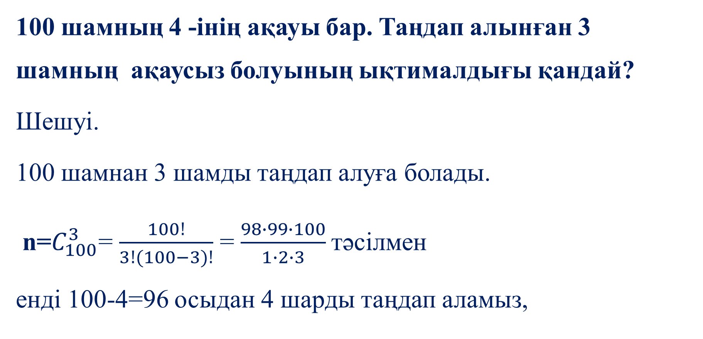
есеп №2
100 шамның 4 -інің ақауы бар. Таңдап алынған 3 шамның ақаусыз болуының ықтималдығы қандай?
Шешуі.
100 шамнан 3 шамды таңдап алуға болады.
n=$C_{100}^{3}$= $\frac{100!}{3!(100−3)!}$ = $\frac{98∙99∙100}{1∙2∙3}$тәсілмен
енді 100-4=96 осыдан 4 шарды таңдап аламыз,

Slide 11
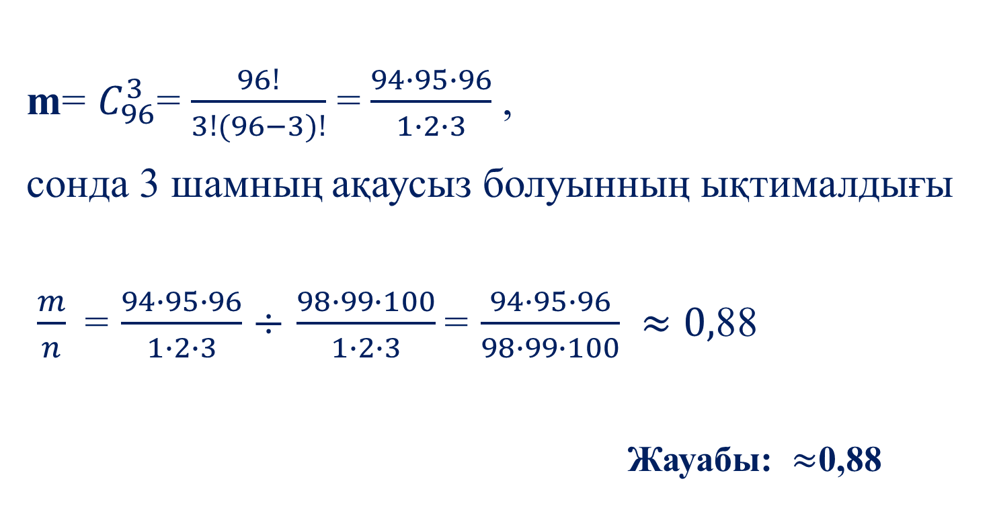
m= $C_{96}^{3}$= $\frac{96!}{3!(96−3)!}$ = $\frac{94∙95∙96}{1∙2∙3}$ ,
сонда 3 шамның ақаусыз болуынның ықтималдығы
$\frac{m}{n}$= $\frac{94∙95∙96}{1∙2∙3}$ $÷$ $\frac{98∙99∙100}{1∙2∙3}$= $\frac{94∙95∙96}{98∙99∙100} ≈0,$88
Жауабы: $≈$0,88

Slide 12

Қорытынды Сабағымызды қорытындыласақ, бүгін сіздер ықтималдықтың классикалық анықтамасына есептер шығаруды меңгердіңдер.

